Slide 1


Дисциплина
Проектирование и эксплуатация нефтегазовых сооружений
Лекция № 3
Физико-химические свойства нефти, нефтяного газа и пластовой воды.
Лектор: Заурбеков Кадыржан Сейтжанович
Кафедра «Нефтяная Инженерия»
Whsp: 87072520660
k.zaurbekov@satbayev.university
Алматы 2021

Slide 2
План лекции:
Состав нефти
Классификация состава нефти
Химический состав нефти
Физический состав нефти
Природный газ
Пластовая вода

Slide 3
По завершению урока Вы будете знать:
Состав и классификация нефти
Нафтеновые кислоты и фракционный состав нефти
Плотность
Вязкость
Температура застывания
Нефтяной газ

Slide 4
Лекция №3. Физико-химические свойства нефти, нефтяного газа и пластовой воды
Нефть и газ относятся к горючим полезным ископаемым. Они представляют собой сложную смесь углеводородов различного строения с примесью неуглеводородов.
Состав нефти чрезвычайно сложен и разнообразен. Он может изменяться в пределах одной залежи.
В состав нефти входят метановые или парафиновые (С_{n} H_{2n+2}), нафтеновые (С_{n} H_{2n} ) и ароматические (С_{n}H_{n}) углеводороды.
Метановые или парафиновые углеводороды ( алканы) от метана (С₂ H₄ ), до пентана (С₅H₁₂ ) включительно при нормальных условиях, т.е. (Р = 0,1 МПа и Т = 273 К) представляют собой газы, от пентана до гептадекана ( С₁₇ H₃₆ ) - представлены жидкостями, а более высшие - твердыми веществами (парафинами). Известно, что около половины парафиновых углеводородов нефти имеет нормальное строение, а остальная часть представлена разветвленной структурой. Изоалканы - ценные компоненты бензинов и масел, улучшающие их эксплуатационные качества.

Slide 5
Лекция №3. Физико-химические свойства нефти, нефтяного газа и пластовой воды
Нафтеновые углеводороды (циклоалканы). Моноциклические нафтены широко представлены в нефтях циклопентановыми и циклогексановыми углеводородами. Нафтеновые углеводороды - важнейшая составная часть моторных топлив и смазочных масел. Нафтеновые углеводороды обладают способностью лучше растворять асфальтены и смолы, чем парафиновые.
Ароматические углеводороды относятся к циклическим непредельным углеводородам бензольного ряда. Плотность, химическая стабильность, токсичность и другие характеристики нефти зависят от содержания и состава ароматических углеводородов. Ароматические углеводороды нефти по сравнению с другими соединениями обладают повышенной растворяющей способностью асфальто - смолистых веществ.

Slide 6
Лекция №3. Физико-химические свойства нефти, нефтяного газа и пластовой воды
Состав нефти классифицируют как элементарный, фракционный и групповой .
Под элементарным составом понимают массовое содержание в ней тех или иных химических элементов в долях единицы или в процентах. Основными элементами являются углерод С и водород Н.
В большинстве нефтей углерода - 83-87 %, водорода - 12-14 %.
Других элементов - серы, азота, кислорода и других - 3-4 %.
Сернистые соединения (меркаптаны, сульфиды, сероводород) вызывают сильную коррозию металлов, снижают товарные качества нефти. Свободная сера встречается в нефтях редко и связана с разложением более сложных сернистых соединений. По токсичным свойствам из всех сернистых соединений сероводород является наиболее опасным. Кислородосодержащие компоненты, входящие в состав нефти - нафтеновые и жирные кислоты, фенолы и др. Содержание нафтеновых кислот может достигать нескольких процентов.

Slide 7
Лекция №3. Физико-химические свойства нефти, нефтяного газа и пластовой воды
Нафтеновые кислоты представляют собой малолетучие жидкости с резким неприятным запахом, они не растворяются в воде, но легко растворяются в нефтепродуктах. Соли нафтеновых кислот, образующиеся при контакте с пластовой водой, содержащей щелочные металлы, являются эмульгаторами.
Азотистые соединения содержатся в нефтях, как правило, в небольших количествах (до 0,5%).
Асфальто-смолистые вещества определяют цвет нефти в тонком слое от желтого, коричневого до черного. Они представляют собой сложные смеси, в которых наряду с атомами углерода, водорода и кислорода входят атомы серы, железа, магния, ванадия, никеля и других веществ. Смолы нерастворимы в щелочах и кислотах, но полностью растворяются в легких нефтяных дистиллятах, представляют собой вязкие окрашенные жидкости, плотностью около 1,0. Асфальтены - вещества, нерастворимые в легких бензинах, но полностью растворимы в бензоле, хлороформе - это хрупкие твердые вещества обычно черного цвета, их плотность более 1. Суммарное содержание асфальтенов и смол в нефтях может доходить до 20 -50%. Эти вещества - основные природные стабилизаторы водонефтяных эмульсий, они способствуют пенообразованию нефтей. В малых количествах в нефти присутствуют металлы - ванадий, хром, никель, железо, кобальт, магний и др.

Slide 8
Лекция №3. Физико-химические свойства нефти, нефтяного газа и пластовой воды
Фракционный состав нефтей определяют по выходу из них фракций с различной температурой кипения в процессе перегонки. Так, температура кипения фракций нефти:
30 - 205 0С – бензин; 200 - 300 0С – керосин;
120 - 240 0С - лигроин (промежуточная фракция)
более 300 0С - мазуты
Мазут и полученные из него фракции называют темными. Продукты, полученные при перегонке, называются светлыми, если они выкипают до 350 0С и темными, если пределы выкипания 350 0С и выше. Естественной и неотъемлемой частью продукции скважин является нефтяной газ, количество которого оценивается газовым фактором нефти. Газовый фактор отражает суммарное количество газа, извлекаемое из нефтяного пласта как в свободном виде, так и выделяющегося после различных ступеней сепарации нефти. Обычно количество газа, выделяющееся из единицы объема или массы газа приводят к нормальным условиям ( Р = 0,1 МПа и Т = 273 К). Единицы измерения газового фактора ( м3 / м3 или м3/ т).

Slide 9


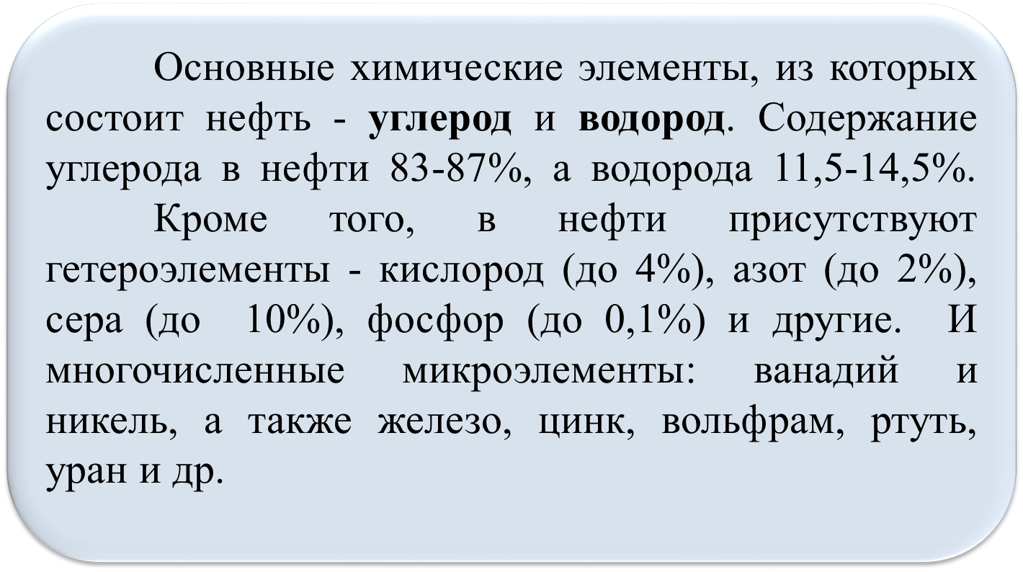
Лекция №3. Физико-химические свойства нефти, нефтяного газа и пластовой воды.

Slide 10
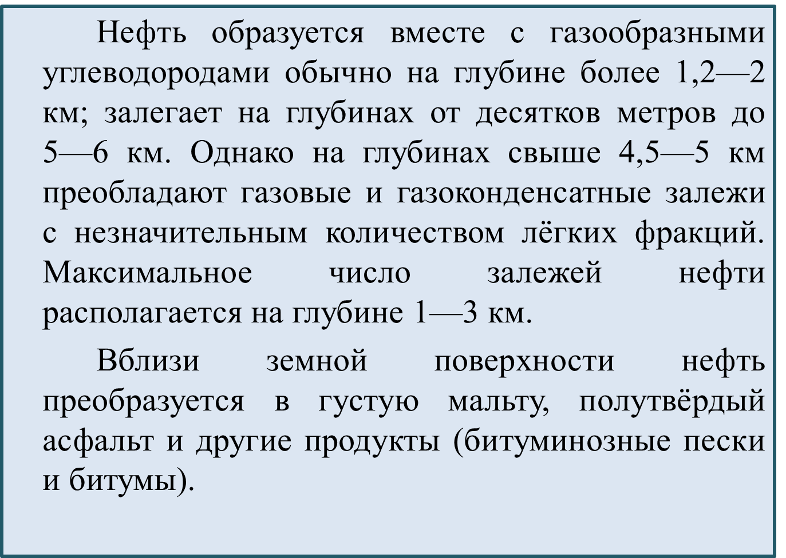
Лекция №3. Физико-химические свойства нефти, нефтяного газа и пластовой воды.

Slide 11

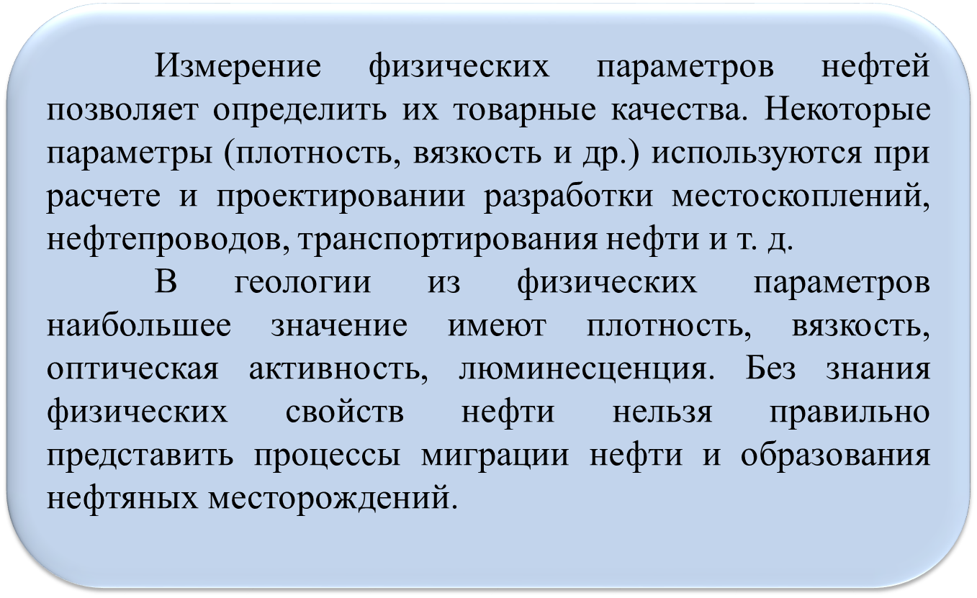
Лекция №3. Физико-химические свойства нефти, нефтяного газа и пластовой воды.

Slide 12

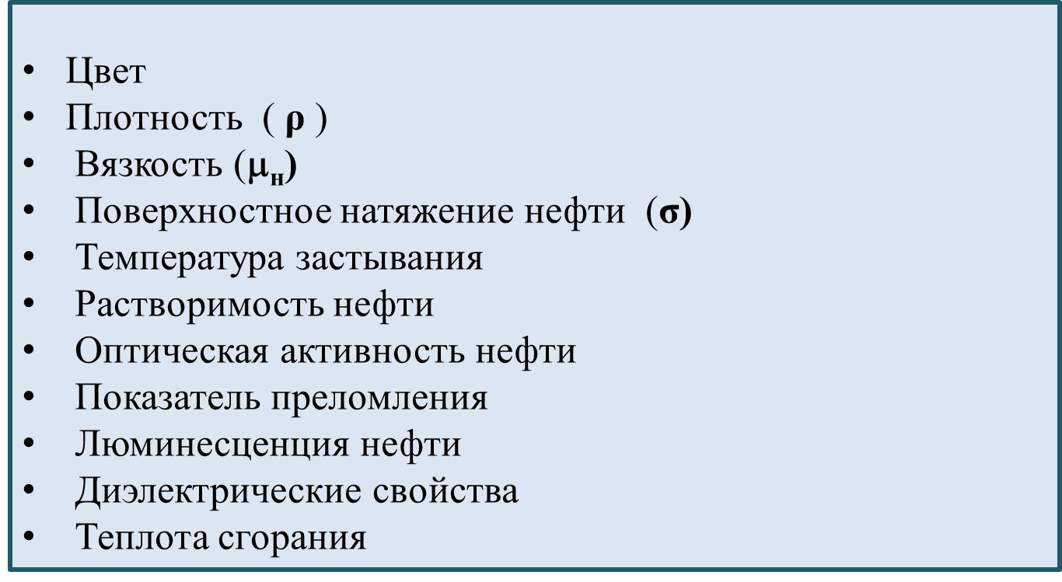
Лекция №3. Физико-химические свойства нефти, нефтяного газа и пластовой воды.

Slide 13
Лекция №3. Физико-химические свойства нефти, нефтяного газа и пластовой воды
Плотность нефти - один из основных показателей товарных качеств нефти.
При стандартных условиях (20 ⁰С и 0,1 МПа) плотность нефти находится в пределах 700 - 1000 кг/ м3
Легкие нефти (до 880 кг/м3) служат ценным сырьем для производства моторных топлив. Плотность нефти определяется ареометром или пикнометром.
Плотность нефти зависит от состава компонентов, входящих в нее, давления, температуры, количества газа, растворенного в нефти. Плотность нефти зависит от глубины залегания, как правило, уменьшаясь с увеличением глубины залегания.
Важным свойством является вязкость нефти, показывающая способность оказывать сопротивление перемещению одних частиц или слоев относительно других. Она определяется при помощи вискозиметра. Вязкость нефти зависит от состава нефти, количества газа, растворенного в нефти, давления, температуры, на вязкость нефти большое влияние оказывает наличие смол, асфальтенов, парафина. Вязкость нефти оказывает влияние на расход энергии при ее транспорте.

Slide 14

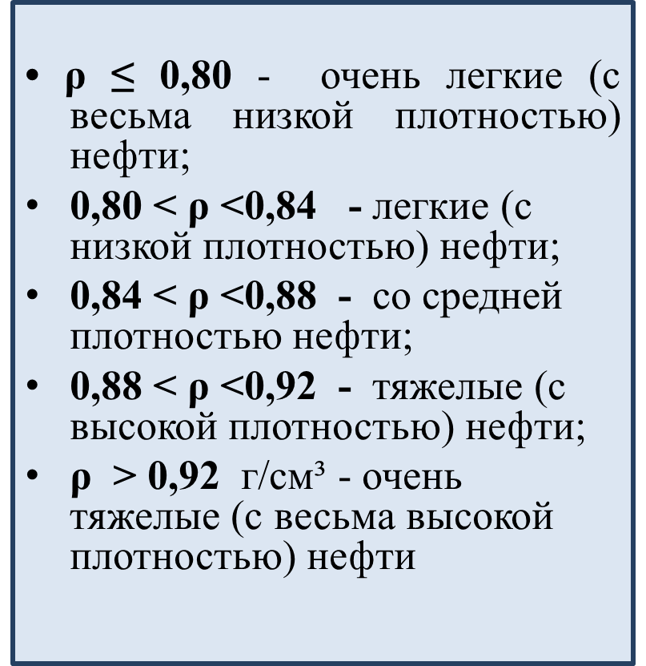
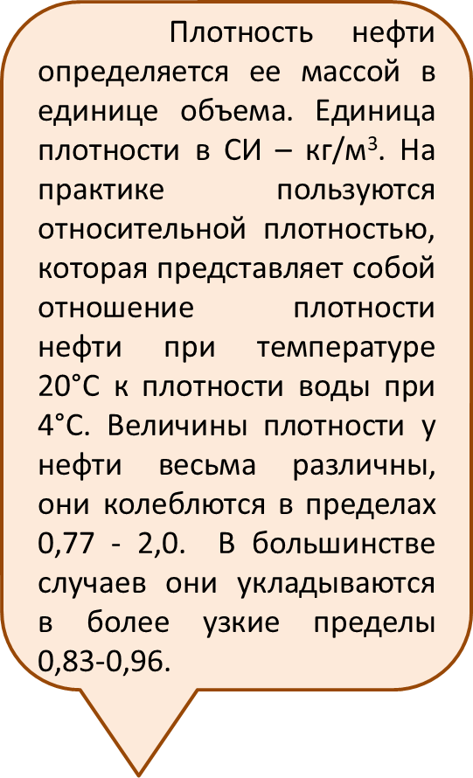
Лекция №3. Физико-химические свойства нефти, нефтяного газа и пластовой воды.

Slide 15

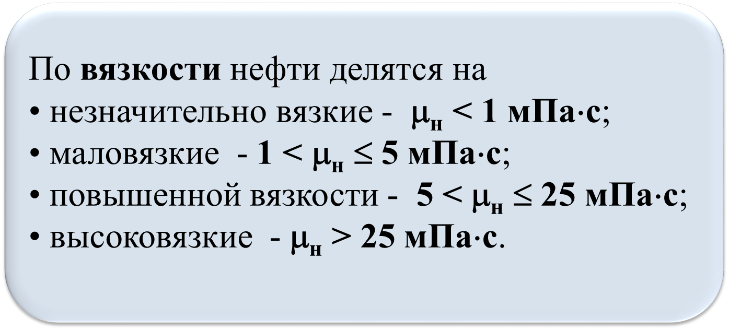
Лекция №3. Физико-химические свойства нефти, нефтяного газа и пластовой воды.

Slide 16
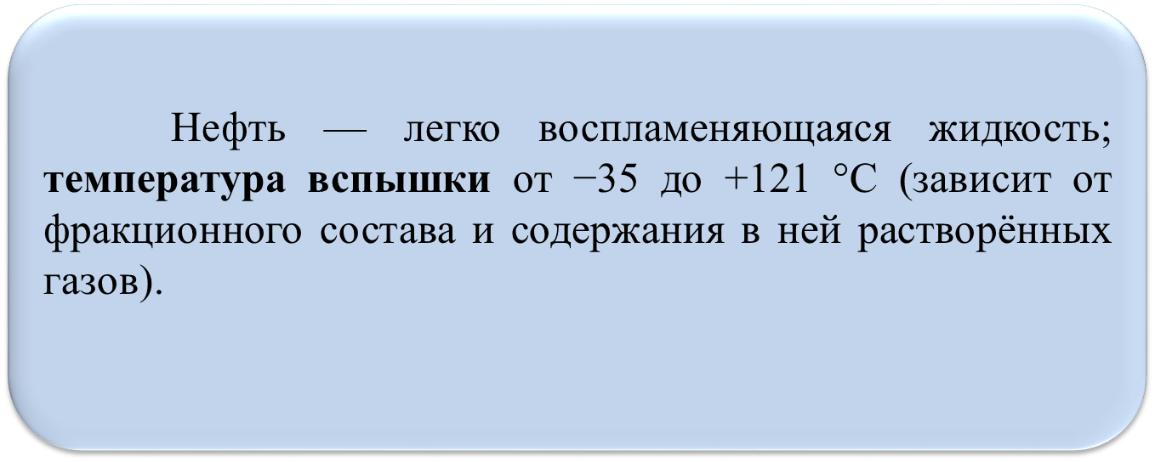

Лекция №3. Физико-химические свойства нефти, нефтяного газа и пластовой воды.

Slide 17

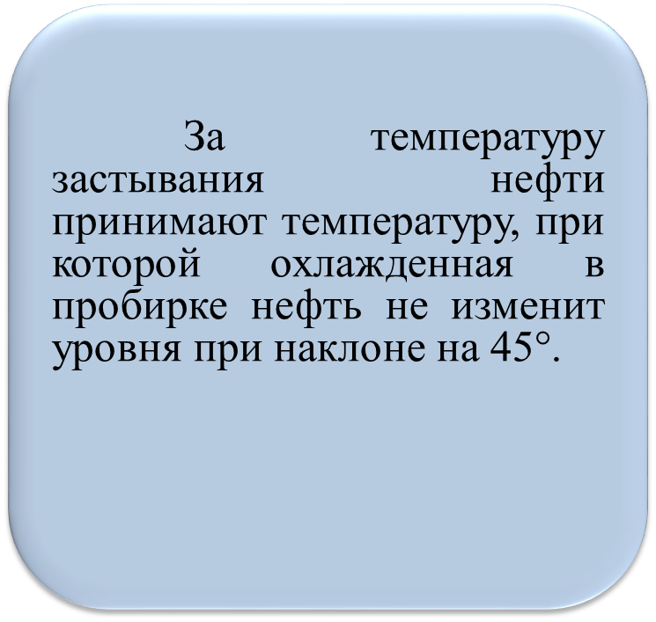
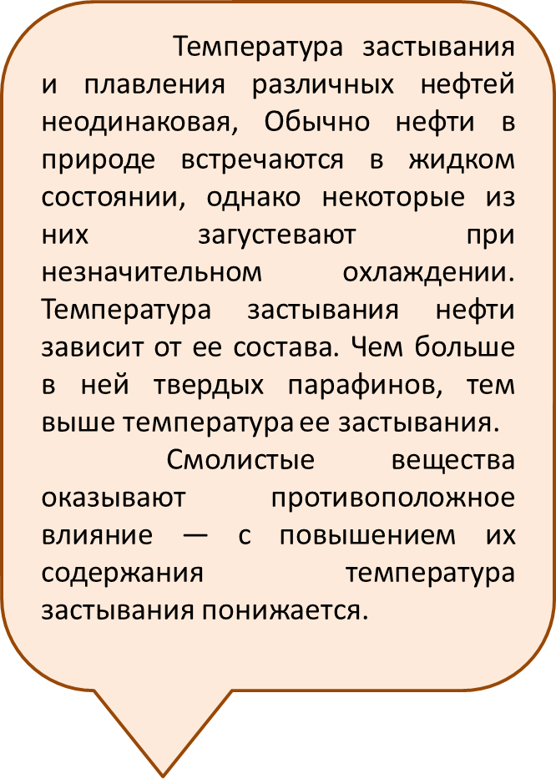
Лекция №3. Физико-химические свойства нефти, нефтяного газа и пластовой воды.
Температура застывания от −60 до + 30 °C

Slide 18
Лекция №3. Физико-химические свойства нефти, нефтяного газа и пластовой воды.
Природный (нефтяной) газ
Углеводородные газы, генерируемые в осадочной оболочке земной коры, могут находиться в различных состояниях: свободном, растворенном и твердом.
В свободном состоянии они образуют газовые скопления промышленного значения. Углеводородные газы хорошо растворимы в подземных водах и нефтях. При определенных условиях они вступают в соединение с водой или переходят в твердое состояние (газогидраты).

Slide 19
Лекция №3. Физико-химические свойства нефти, нефтяного газа и пластовой воды
Нефтяной газ - это сложная многокомпонентная смесь углеводородов метанового ряда от С1 до С4 и выше, в которой могут присутствовать неуглеводородные газы - чаще всего азот, углекислый газ, сероводород, инертные газы.
Наиболее ценными компонентами нефтяного газа являются фракции углеводородов от С3 и выше. Присутствие в газе так называемых кислых компонентов Н2S и CO2 , а также паров воды затрудняет использование нефтяного газа в качестве топлива и сырья для нефтехимии, вызывает осложнения при транспорте его на дальние расстояния, поэтому на промыслах осуществляют его подготовку: осушку и очистку.
Плотность нефтяных газов чаще всего определяют для нормальных условий, исходя из компонентного состава газа.
Коэффициент сверхсжимаемости - очень важный параметр, применяемый при расчетах газа. Он характеризует отклонение реального газа от идеального и определяется на основании приведенного давления Рпр и температуры Тпр (приведенные параметры - безразмерные величины, показывающие во сколько раз действительные параметры газа отличаются от критических) по графику Брауна – Катца.

Slide 20
Лекция №3. Физико-химические свойства нефти, нефтяного газа и пластовой воды
Вязкость газов зависит от состава газа, температуры и давления.
Удельная теплоемкость для нефтяного газа колеблется в тех же пределах, что и для нефти (1,7-2,1 кДж/кгК), Для метанового газа характерна максимальная удельная теплоемкость 2,48 кДж/кгК Наличие пропана и бутана снижает общую теплоемкость. Неуглеводородные газы имеют удельную теплоемкость в пределах 1,0.
Коэффициент теплопроводности нефтяного газа находится в пределах 0,01 - 0,03 Вт/мК.
Пластовые воды нефтяных месторождений это неотъемлемая составная часть скважинной продукции, которая обуславливает значительную часть осложнений при сборе и подготовке нефти на промыслах.
Пластовые воды, добываемые из скважин вместе с нефтью на различных месторождениях, обычно различаются концентрацией растворенных в них минеральных солей, газов и присутствием микроорганизмов. Пластовые воды подразделяют на две основные группы:
1) жесткие - хлоркальциевые или хлормагниевые;
2) щелочные - гидрокарбонатнатриевые.

Slide 21
Лекция №3. Физико-химические свойства нефти, нефтяного газа и пластовой воды.
Природный газ, состоящий из метана и других легких насыщенных углеводородов, – весьма дешевое и удобное топливо.
Природный газ называется «сухим», если почти не содержит бензина (менее 1 л на 25 м³ газа). «Жирный» газ может содержать бензина в 10 раз больше.
Смесь жидких углеродов может быть получена как путем сжатия и охлаждения газа, так и путем его абсорбции нефтью. Полученные жидкости называются сжиженным нефтяным газом (газоконденсатом).

Slide 22
Лекция №3. Физико-химические свойства нефти, нефтяного газа и пластовой воды.
Химический состав природного
(горючего) газа
Главные составные части природного газа – углеводороды - метан (СН₄), этан (С₂Н₆), пропан (С₃Н₈), бутан (С₄Н₁₀).
Неуглеводородные компоненты
Углекислый газ (СО₂)
•Азот (N)
•Сероводород (H₂S)
Инертные газы
•Гелий (Не)
•Аргон (Аr)

Slide 23
Лекция №3. Физико-химические свойства нефти, нефтяного газа и пластовой воды.
Состав природных газов
(по Б.А.Соколову)
Коэффициент «сухости» (СН₄/С₂₊)
Сухой газ – газовых месторождений
Метана > 85%
Этана < 10%
Пропан, бутан – до 0,2%
Конденсата < 10см³/м³
Углекислый газ, азот и сероводород
Тощий газ
Преимущественно метановый
Конденсата ≈ 10 – 30 см³/м³
Жирный газ – попутный газ нефтяных месторождений
Этан + пропан + бутан до 50%
Конденсата ≈ 30 – 90 см³/м³

Slide 24
Лекция №3. Физико-химические свойства нефти, нефтяного газа и пластовой воды.
В составе газов, растворенных в подземных водах, основное место занимают метан, азот и углекислый газ. Концентрация метана в растворенном газе может достигать 80–95 % и составлять тысячи кубических сантиметров на литр. Эта форма концентрации углеводородов может иметь промышленное значение.
Данные по химическому составу газа используются не только при проектировании комплексной разработки газового местоскопления. Изучение химического состава газов, в том числе растворенных в подземных водах, проводится также с целью решения некоторых геологических задач, связанных с прогнозированием нефтегазоносности.

Slide 25
Лекция №3. Физико-химические свойства нефти, нефтяного газа и пластовой воды.
Плотность газов
Воздуха – 1,293 кг/м3
Метана – 0,554
Этана – 1,05
Пропана – 1,55
Диоксид углерода – 1,53
Сероводород – 1,18
Физические свойства газа
Химический состав природного газа определяет его физические свойства. Основными параметрами, характеризующими физические свойства газов, являются плотность, вязкость, критические давление и температура, диффузия, растворимость и др.

Slide 26
Лекция №3. Физико-химические свойства нефти, нефтяного газа и пластовой воды.
Вязкость
- газа не превышает 1*10⁻⁵Па·с.
- воды 1*мПа· с.
- нефти в пределах (0,1-10) мПа· с
Температура
Критическая температура газа – температура выше которой он не переходит в жидкое состояние
Метан – - 82^{о} С
Критическое давление
Давление насыщения – давление при котором нефть полностью насыщена газом.
(Если давление в залежи падает - газ выделяется в свободную фазу)

Slide 27
Лекция №3. Физико-химические свойства нефти, нефтяного газа и пластовой воды.
Растворимость
Коэффициент растворимости газов в воде зависит от ее температуры и минерализации.
С ростом минерализации растворимость снижается.
На растворимость газа в нефти влияют температура, давление, состав газа и нефти
Растворимость УВ газов в нефти ~ в 10 раз больше, чем в воде.
Жирный газ лучше растворяется в нефти, чем сухой.
Легкая нефть растворяет больше газа, чем тяжелая.

Slide 28
Лекция №3. Физико-химические свойства нефти, нефтяного газа и пластовой воды.
• Плотность - 0,620 - 0,825 г/см³
• Углеводороды - более 90%
• Смолы - не более 5%
• Асфальтены – десятые, сотые доли %
• Основные компоненты выкипают до 150 - 200^{о}С
Газоконденсат - природная смесь легкокипящих нефтяных углеводородов, находящихся в недрах в газообразном состоянии, а при охлаждении и снижении давления до атмосферного (в условиях дневной поверхности) распадающаяся на жидкую (конденсат) и газовую составляющие.

Slide 29
Лекция №3. Физико-химические свойства нефти, нефтяного газа и пластовой воды.
Сырой конденсат представляет собой жидкость, которая выпадает из газа непосредственно в промысловых сепараторах при давлении и температуре сепарации
Стабильный конденсат состоит только из жидких УВ
Параметры залежей газоконденсата
Min температуры и давления 25^{о} и 7,5 МПа
Max температуры и давления 195^{о} и 62 МПа
Газоконденсатный фактор (К_{ф}) - количество газа, из которого добывается 1м³ конденсата.

Slide 30
Лекция №3. Физико-химические свойства нефти, нефтяного газа и пластовой воды.
Типы гидратов:
- мономинеральная порода, чистый массивный гидрат, плотность 1,1 г/см3;
- главный породообразующий компонент (минерал), заполняет поры и играет роль цемента;
- акцессорный, выполняют гнезда, пустоты, трещины в породах и осадках разного состава.
Газогидраты - представляют собой твердые кристаллические вещества (клатраты), в которых молекулы газа при определенных давлении и температуре заполняют структурные пустоты кристаллической решетки, образованной молекулами воды с помощью водородной связи.

Slide 31
Лекция №3. Физико-химические свойства нефти, нефтяного газа и пластовой воды
Главными составными большинства пластовых вод являются хлористый натрий NaCl , хлористый кальций CaCL2 и хлористый магний MgCl2.
Количество веществ, растворенных в пластовой воде, отнесенное к единице объема называется ее общей минерализацией.
Жесткость воды определяется суммарным количеством содержащихся в ней катионов кальция Ca2+ и магния Mg2+, выраженное в молях на килограмм (литр раствора).
Важнейшей характеристикой пластовой воды является также показатель концентрации водородных ионов рН, который указывает на кислотную или щелочную среду водных растворов.
В практике классифицируют воды по величине рН на пять групп:
1) до 3 - кислые;
2) 4 - 6 - слабокислые;
3) 7 - нейтральные;
4) 8-10 - слабощелочные;
5) 11-14 - щелочные.

Slide 32
Лекция №3. Физико-химические свойства нефти, нефтяного газа и пластовой воды
Величина рН и наличие в воде растворенного кислорода оказывает существенное влияние на коррозию оборудования. Растворенные в пластовой воде соли ускоряют коррозию металла. Исключительно опасным в коррозионном отношении является наличие в пластовых водах сероводорода и углекислого газа. Высокая температура пластовых вод также увеличивает ее коррозионную активность.
Теплоемкость пресной воды - 4,19 кДж/кгК, кристаллического NaCl - 0,88 кДж/кгК, поэтому при увеличении минерализации, ее теплоемкость снижается.
Коэффициент теплопроводности пластовых вод находится в пределах 0,54 - 0,65 Вт/мК.

Slide 33
Лекция №3. Физико-химические свойства нефти, нефтяного газа и пластовой воды.
Контрольные вопросы:
1. Перечислите физико-химические характеристики нефти?
2. На какие классы делятся нефти по вязкости?
3. Какой химический состав нефтяного (природного) газа?
4. Что такое сухой, тощий и жирный газ?
5. Критические температура и давление нефтяного газа?
6. Газоконденсат, сырой и стабильный конденсат?
7. Газоконденсатный фактор?
8. Что представляет газогидрат?
9. Какие существуют типы гидратов?

